Slide 1
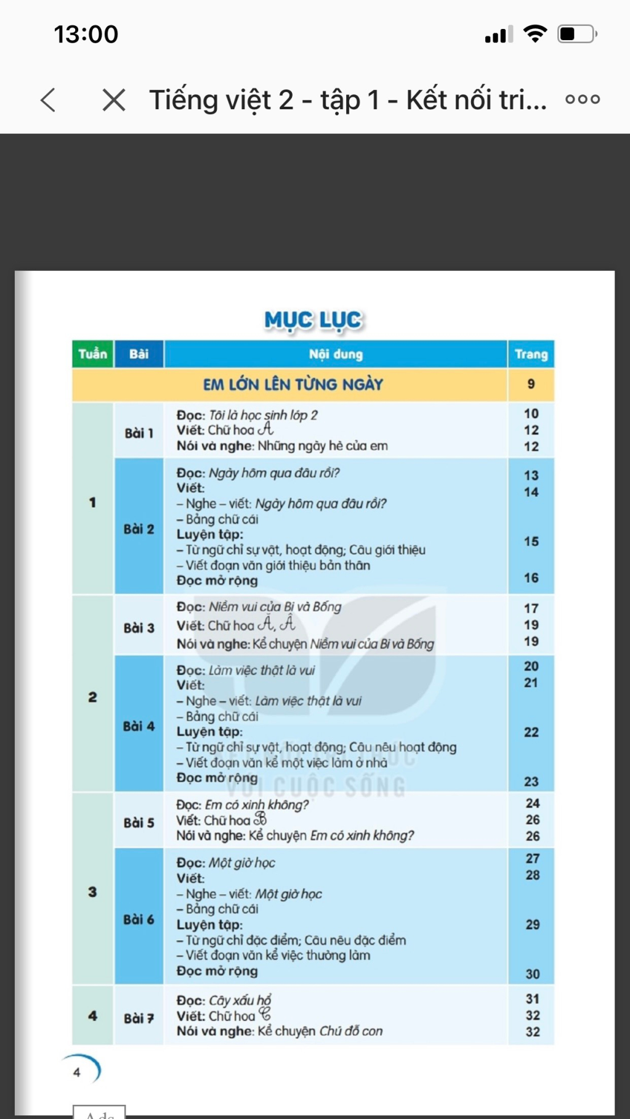

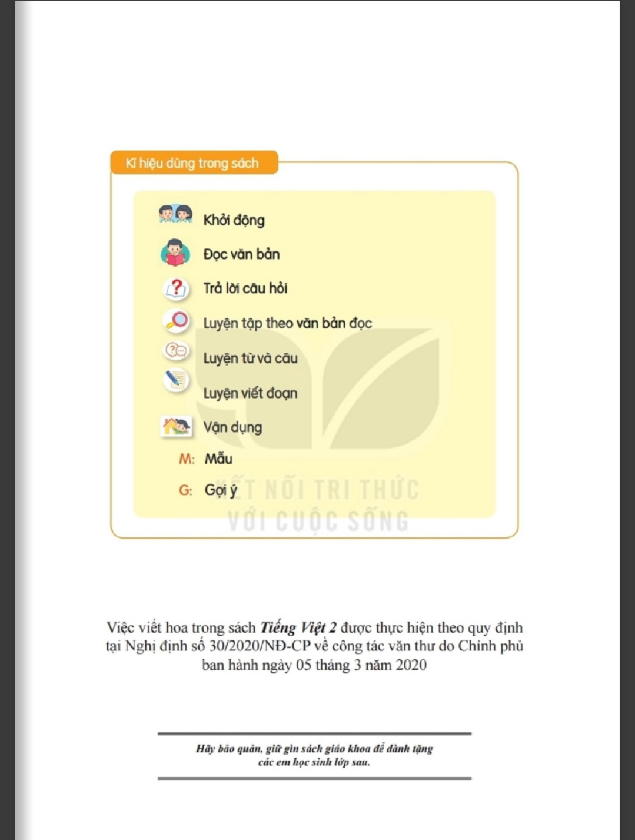

Slide 2
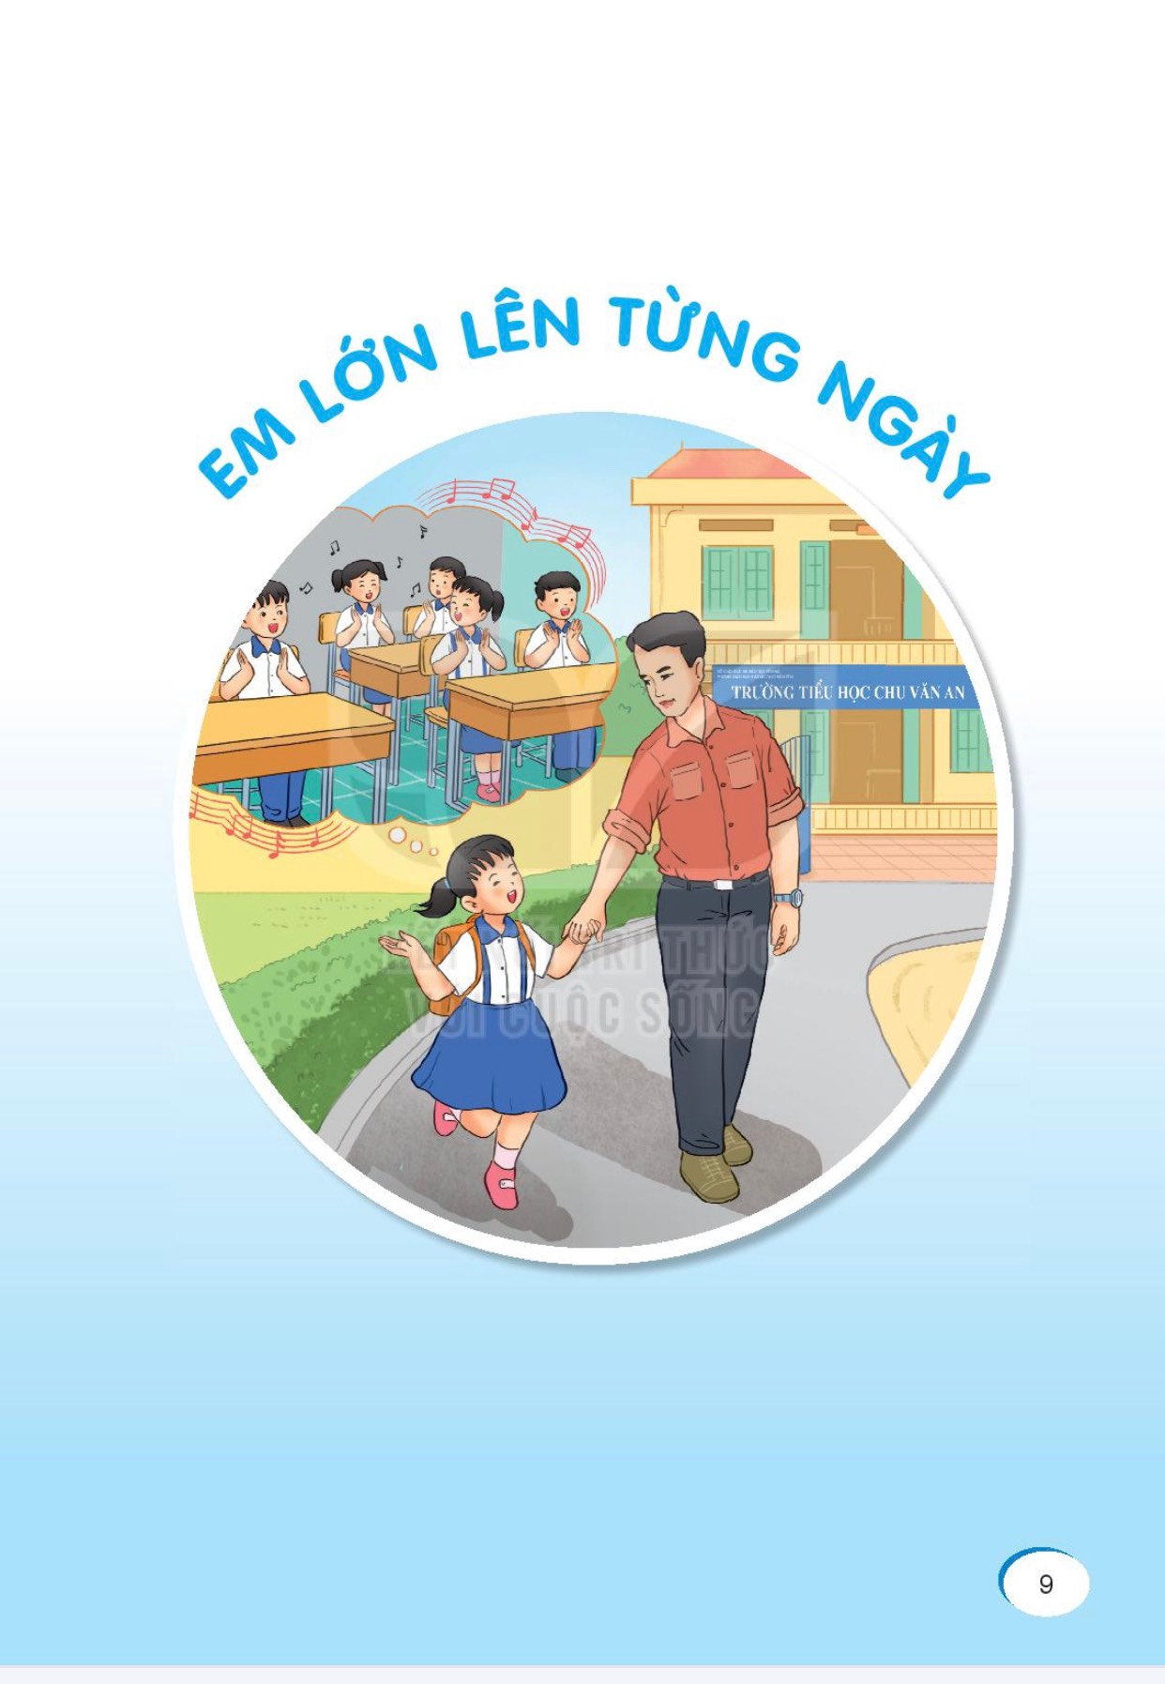

Slide 3

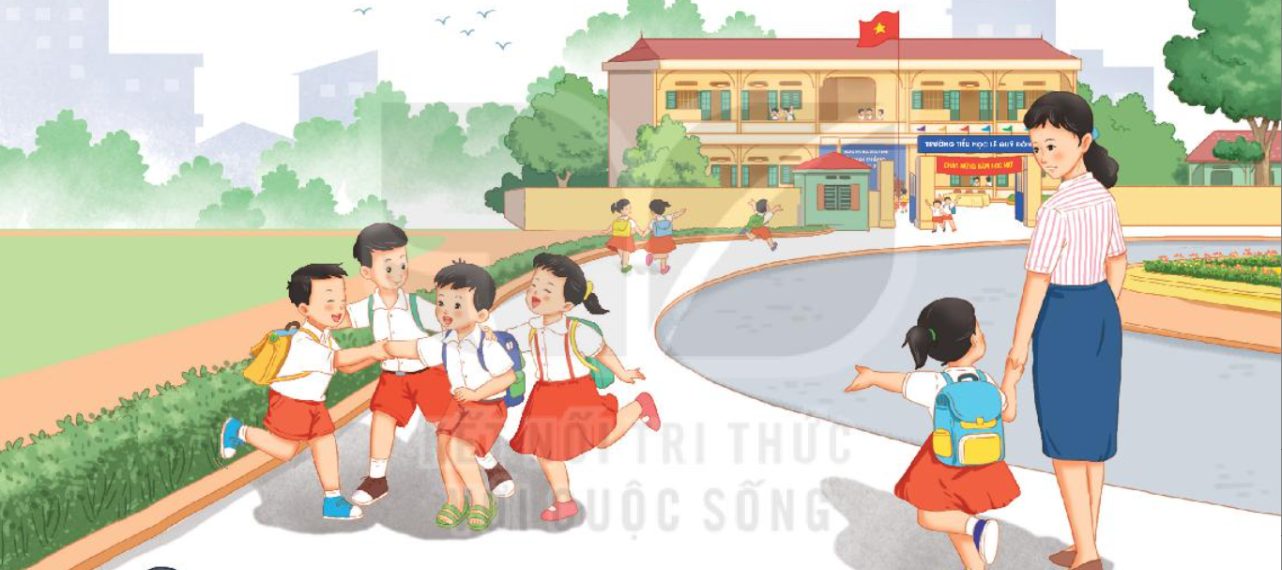

ĐỌC
Em đã chuẩn bị những gì để đón ngày khai trường?

Slide 4

Thứ Hai ngày 6 tháng 9 năm 2021
Tiếng Việt
Bài 1: Tôi là học sinh lớp 2 (Tiết 1+2)
Đọc: Tôi là học sinh lớp 2

Slide 5

TÔI LÀ HỌC SINH LỚP 2
Ngày khai trường đã đến.
Sáng sớm, mẹ mới gọi một câu mà tôi đã vùng dậy, khác hẳn mọi ngày. Loáng một cái, tôi đã chuẩn bị xong mọi thứ. Bố ngạc nhiên nhìn tôi, còn mẹ tủm tỉm. Tôi rối rít: “ Con muốn đến sớm nhất lớp”.
Tôi háo hức tưởng tượng ra cảnh mình đến đầu tiên, cất tiếng chào thật to những bạn đến sau. Nhưng vừa đến cổng trường, tôi đã thấy mấy bạn cùng lớp đang ríu rít nói cười ở trong sân. Thì ra, không chỉ mình tôi muốn đến sớm nhất. Tôi chào mẹ, chạy vào cùng các bạn.
Chúng tôi tranh nhau kể về chuyện ngày hè, ngay cạnh chúng tôi, mấy em lớp 1 đang rụt rè níu chặt tay bố mẹ, thật giống tôi năm ngoái. Trước các em, tôi thấy mình lớn bổng lên.Tôi đã là học sinh lớp 2 rồi cơ mà.
Loáng: rất nhanh
Níu: nắm lấy và kéo lại, kéo xuống

Slide 6
TÔI LÀ HỌC SINH LỚP 2
Ngày khai trường đã đến.
Sáng sớm, mẹ mới gọi một câu mà tôi đã vùng dậy, khác hẳn mọi ngày. Loáng một cái, tôi đã chuẩn bị xong mọi thứ. Bố ngạc nhiên nhìn tôi, còn mẹ tủm tỉm. Tôi rối rít: “ Con muốn đến sớm nhất lớp”.
Tôi háo hức tưởng tượng ra cảnh mình đến đầu tiên, cất tiếng chào thật to những bạn đến sau. Nhưng vừa đến cổng trường, tôi đã thấy mấy bạn cùng lớp đang ríu rít nói cười ở trong sân. Thì ra, không chỉ mình tôi muốn đến sớm nhất. Tôi chào mẹ, chạy vào cùng các bạn.
Chúng tôi tranh nhau kể về chuyện ngày hè, ngay cạnh chúng tôi, mấy em lớp 1 đang rụt rè níu chặt tay bố mẹ, thật giống tôi năm ngoái. Trước các em, tôi thấy mình lớn bổng lên.Tôi đã là học sinh lớp 2 rồi cơ mà.
1
2
3
Bài được chia thành mấy đoạn ?

Slide 7

TÔI LÀ HỌC SINH LỚP 2
Ngày khai trường đã đến.
Sáng sớm, mẹ mới gọi một câu mà tôi đã vùng dậy, khác hẳn mọi ngày. Loáng một cái, tôi đã chuẩn bị xong mọi thứ. Bố ngạc nhiên nhìn tôi, còn mẹ tủm tỉm. Tôi rối rít: “ Con muốn đến sớm nhất lớp”.
1
2
tủm tỉm
kiểu cười không mở miệng, chỉ cử động môi một cách kín đáo.
Tôi háo hức tưởng tượng ra cảnh mình đến đầu tiên, cất tiếng chào thật to những bạn đến sau. Nhưng vừa đến cổng trường, tôi đã thấy mấy bạn cùng lớp đang ríu rít nói cười ở trong sân. Thì ra, không chỉ mình tôi muốn đến sớm nhất. Tôi chào mẹ, chạy vào cùng các bạn.
3
Chúng tôi tranh nhau kể về chuyện ngày hè, ngay cạnh chúng tôi, mấy em lớp 1 đang rụt rè níu chặt tay bố mẹ, thật giống tôi năm ngoái. Trước các em, tôi thấy mình lớn bổng lên.Tôi đã là học sinh lớp 2 rồi cơ mà.
háo hức
Vui sướng nghĩ đến, chờ đón một điều hay, vui sắp đến.

Slide 8
Luyện đọc câu
Nhưng vừa đến cổng trường, tôi đã thấy mấy bạn cùng lớp đang ríu rít nói cười ở trong sân.
Chúng tôi tranh nhau kể về chuyện ngày hè, ngay cạnh chúng tôi, mấy em lớp 1 đang rụt rè níu chặt tay bố mẹ, thật giống tôi năm ngoái.
Ríu rít
Từ diễn tả cảnh trẻ em tụ tập cười nói như bầy chim.
Rụt rè: Tỏ ra e dè, không mạnh dạn làm gì đó.
Bản quyền : FB Đặng Nhật Linh- https://www.facebook.com/nhat.linh.3557440

Slide 9
TÔI LÀ HỌC SINH LỚP 2
Ngày khai trường đã đến.
Sáng sớm, mẹ mới gọi một câu mà tôi đã vùng dậy, khác hẳn mọi ngày. Loáng một cái, tôi đã chuẩn bị xong mọi thứ. Bố ngạc nhiên nhìn tôi, còn mẹ tủm tỉm. Tôi rối rít: “ Con muốn đến sớm nhất lớp”.
Tôi háo hức tưởng tượng ra cảnh mình đến đầu tiên, cất tiếng chào thật to những bạn đến sau. Nhưng vừa đến cổng trường, tôi đã thấy mấy bạn cùng lớp đang ríu rít nói cười ở trong sân. Thì ra, không chỉ mình tôi muốn đến sớm nhất. Tôi chào mẹ, chạy vào cùng các bạn.
Chúng tôi tranh nhau kể về chuyện ngày hè, ngay cạnh chúng tôi, mấy em lớp 1 đang rụt rè níu chặt tay bố mẹ, thật giống tôi năm ngoái. Trước các em, tôi thấy mình lớn bổng lên.Tôi đã là học sinh lớp 2 rồi cơ mà.
1
2
3

Slide 10


Trả lời câu hỏi
1. Những chi tiết nào cho thấy bạn nhỏ rất háo hức đến trường vào ngày khai trường?
A. vùng dậy
B. muốn đến sớm nhất lớp
C. chuẩn bị rất nhanh
D. thấy mình lớn bổng lên

Slide 11
Trả lời câu hỏi
2. Bạn ấy có thực hiện được mong muốn đến sớm nhất lớp không? Tại sao?
Bạn ấy không thực hiện được mong muốn đó vì các bạn khác cũng háo hức muốn đến sớm và đã có nhiều bạn đến sớm hơn bạn ấy.

Slide 12
Trả lời câu hỏi
3. Bạn ấy nhận ra mình thay đổi như thế nào khi lên lớp 2 ?
Bạn ấy thấy mình lớn bổng lên.
Con thấy mình có thay đổi gì lên lớp 2 ?
Lớn bổng: lớn nhanh, vượt hẳn lên.
Bản quyền : FB Đặng Nhật Linh- https://www.facebook.com/nhat.linh.3557440

Slide 13




4. Tìm tranh thích hợp với mỗi đoạn trong bài đọc
3
2
1

Slide 14
Ngày khai trường đã đến.
Sáng sớm, mẹ mới gọi một câu mà tôi đã vùng dậy, khác hẳn mọi ngày. Loáng một cái, tôi đã chuẩn bị xong mọi thứ. Bố ngạc nhiên nhìn tôi, còn mẹ tủm tỉm. Tôi rối rít: “ Con muốn đến sớm nhất lớp”.

Slide 15
Tôi háo hức tưởng tượng ra cảnh mình đến đầu tiên, cất tiếng chào thật to những bạn đến sau. Nhưng vừa đến cổng trường, tôi đã thấy mấy bạn cùng lớp đang ríu rít nói cười ở trong sân. Thì ra, không chỉ mình tôi muốn đến sớm nhất. Tôi chào mẹ, chạy vào cùng các bạn.

Slide 16
Chúng tôi tranh nhau kể về chuyện ngày hè, ngay cạnh chúng tôi, mấy em lớp 1 đang rụt rè níu chặt tay bố mẹ, thật giống tôi năm ngoái. Trước các em, tôi thấy mình lớn bổng lên.Tôi đã là học sinh lớp 2 rồi cơ mà.

Slide 17


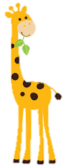


Luyện đọc lại

Slide 18

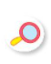



Luyện tập theo văn bản đọc
1. Từ nào dưới đây nói về các em lớp 1 trong ngày khai trường ?
A. ngạc nhiên
B. háo hức
C. rụt rè
Bản quyền : FB Đặng Nhật Linh- https://www.facebook.com/nhat.linh.3557440

Slide 19


Thực hiện các yêu cầu sau:
a. Nói lời chào tạm biệt mẹ trước khi đến trường.
b. Nói lời chào thầy cô giáo khi đến lớp
c. Cùng bạn nói và đáp lời chào khi gặp nhau ở sân trường.

Slide 20



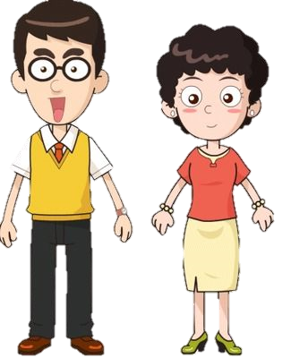

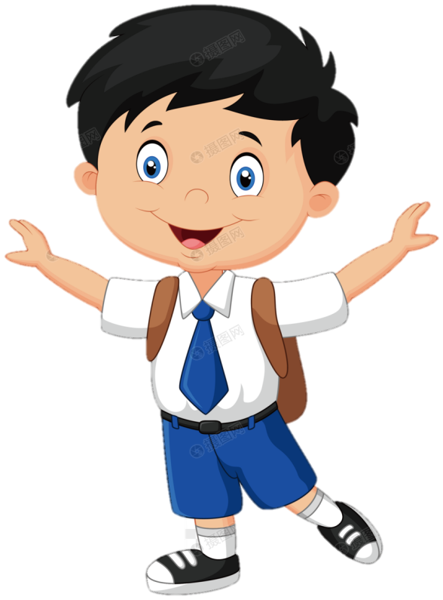


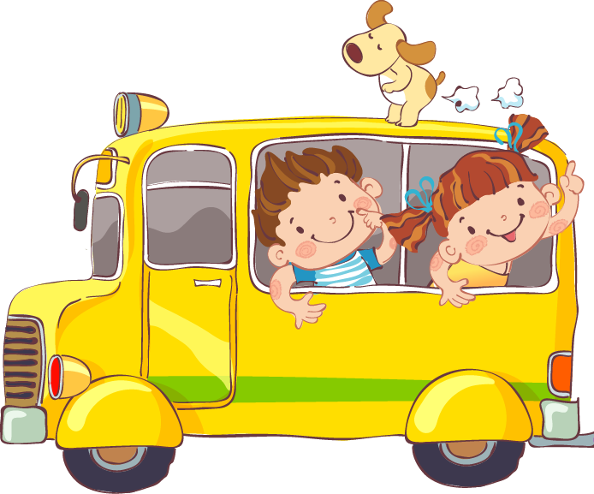
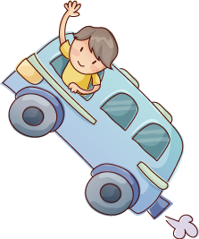
Nói lời chào tạm biệt bố mẹ trước khi đến trường
Con đi học ngoan nhé!
Con chào bố mẹ con đi học ạ!
Bản quyền : FB Đặng Nhật Linh- https://www.facebook.com/nhat.linh.3557440

Slide 21


Cô chào con!
Nói lời chào thầy cô giáo khi đến lớp
Con chào cô ạ!
Bản quyền : FB Đặng Nhật Linh- https://www.facebook.com/nhat.linh.3557440

Slide 22

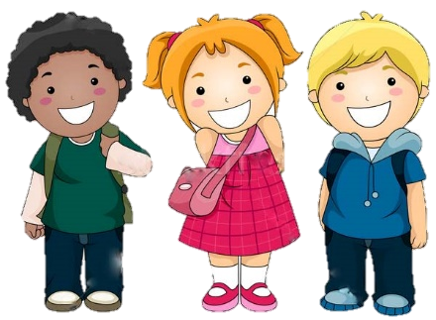
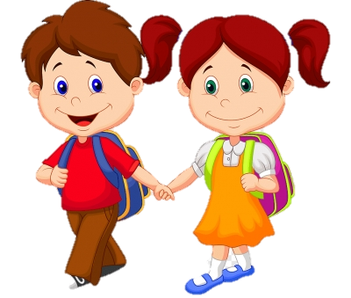
Nói lời chào các bạn
Chào buổi sáng, hai bạn!
Mình chào các bạn!
Chào bạn!

Slide 23




Tạm biệt và hẹn gặp lại
các con vào những tiết học sau!

